Slide 1
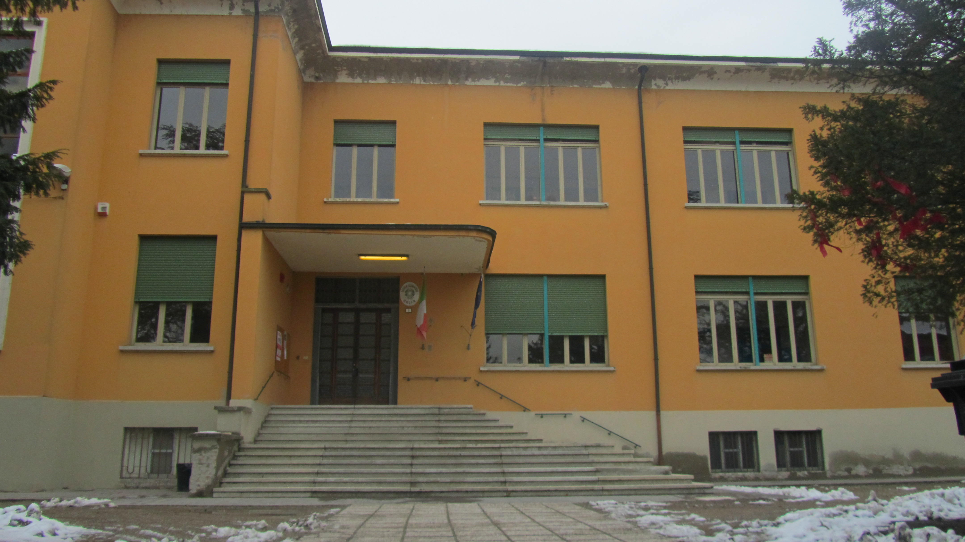
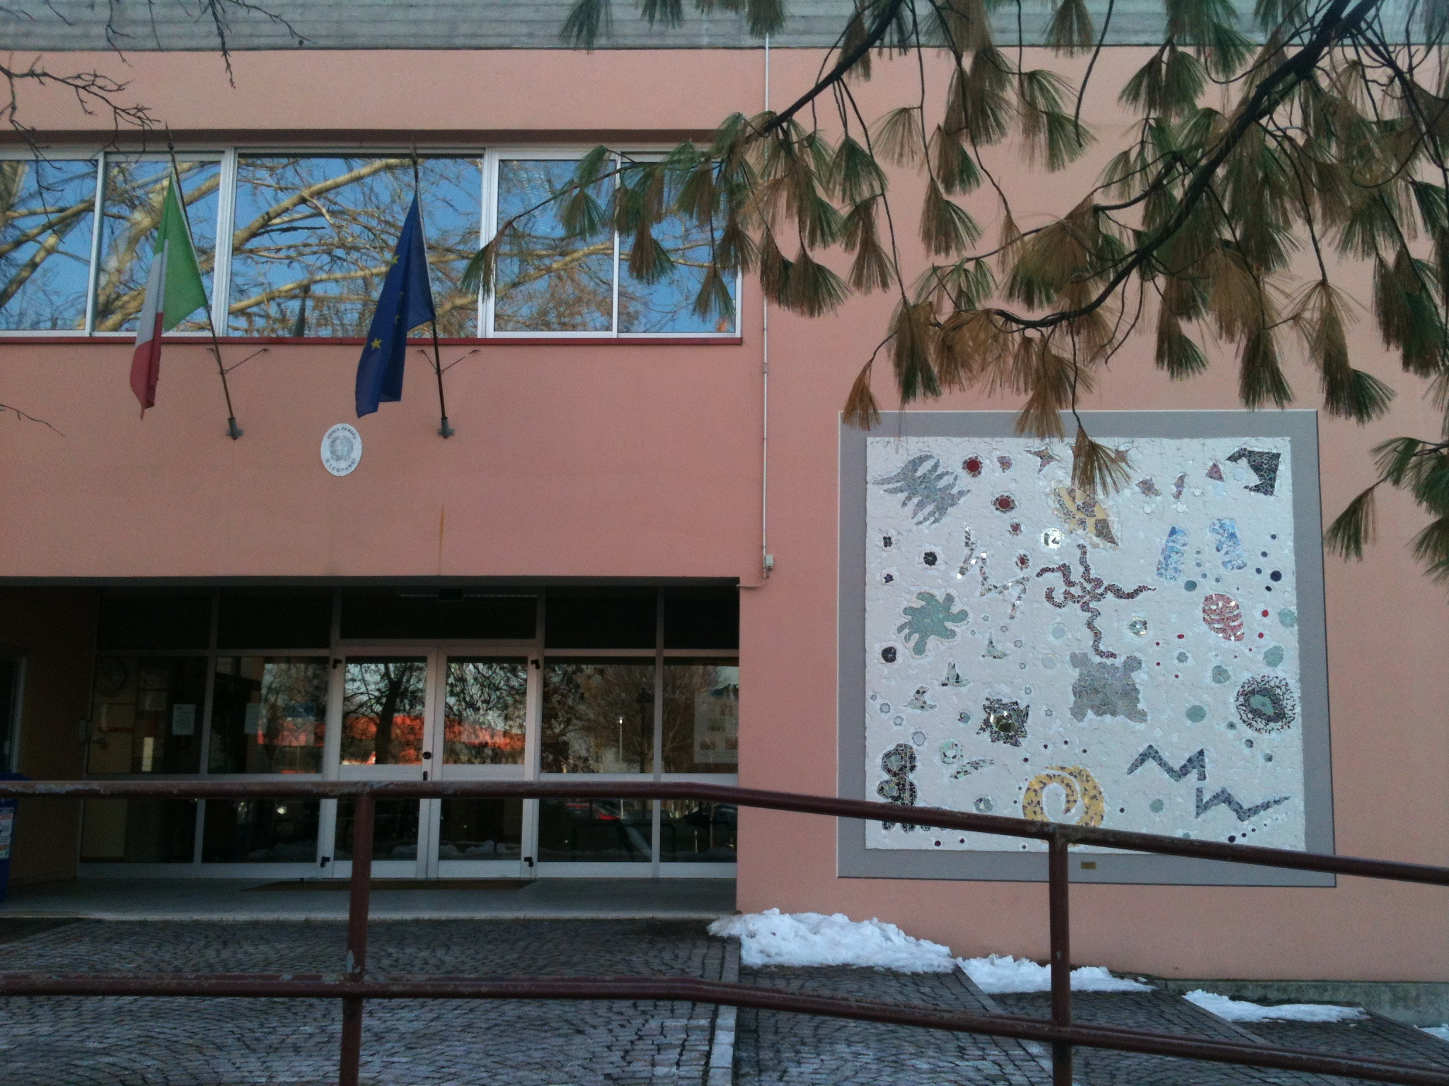
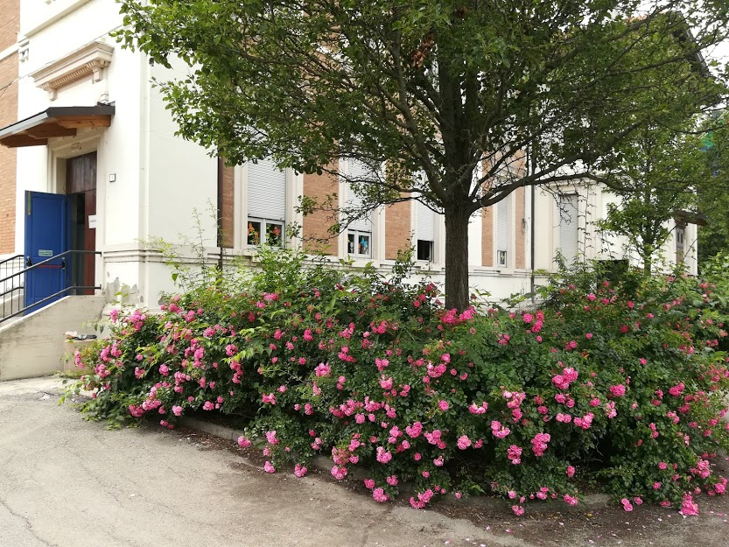
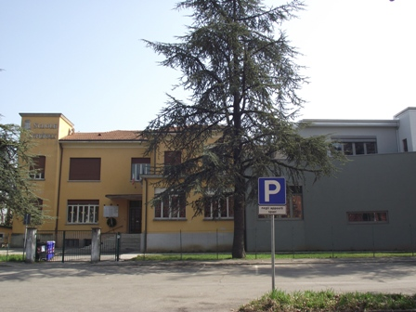
IC KENNEDY a.s. 20/21 La nuova Valutazione nella scuola primaria…. Dal Voto numerico…al giudizio descrittivo

Slide 2
Perché valutare con un giudizio ? (O.M. 172 del 4/12/2020 e Linee Guida)
→ Il GIUDIZIO descrive in modo analitico, affidabile e valido il livello raggiunto in ogni dimensione dell’apprendimento
→L’ottica è la Valutazione per l’apprendimento, e non dell’apprendimento (carattere formativo)
→Le informazioni rilevate sono utilizzate per adattare l’insegnamento ai bisogni educativi concreti e agli stili di apprendimento dei bambini. (Processo regolativo)
→Per ogni disciplina saranno esplicitati alcuni obiettivi tali da essere:
Osservabili
Misurabili
Obiettivo = AZIONE+CONTENUTO

Slide 3
DOCUMENTI di RIFERIMENTO
1) INDICAZIONI NAZIONALI del CURRICOLO 2012 (D.M. 254/2012)
2) CURRICOLO di ISTITUTO (v. Sito Ic Kennedy)
3) PROGRAMMAZIONE di CLASSE

Slide 4
LIVELLI e DIMENSIONI dell’APPRENDIMENTO
4 LIVELLI di APPRENDIMENTO
AVANZATO
INTERMEDIO
BASE
IN VIA DI PRIMA ACQUISIZIONE
I 4 livelli sono definiti sulla base di 4 DIMENSIONI dell’apprendimento
l’AUTONOMIA
La tipologia della SITUAZIONE (nota/non nota)
Le RISORSE messe in campo per terminare un compito
La CONTINUITA’ nella manifestazione dell’apprendimento

Slide 5
Come procede il nostro Istituto….
Per questo quadrimestre il nostro Istituto dopo ampio confronto interno, ha scelto di procedere in modo graduale, così come previsto dal Miur.
Nel NUOVO DOCUMENTO di VALUTAZIONE troverete indicati:
- le DISCIPLINE (Novità! Educazione civica)
- i NUCLEI TEMATICI di ogni disciplina
- il LIVELLO raggiunto dallo studente
- eventuali NOTE (che si ritiene significative per la famiglia e che valorizzano lo studente)

Slide 6
Restano IMMUTATI:
1) Il giudizio descrittivo della valutazione intermedia e finale
2) La scheda inerente la valutazione di RELIGIONE CATTOLICA/ALTERNATIVA (Ottimo, Distinto, Buono, sufficiente)
3) La valutazione del Comportamento

